Slide 1
12장. 가족기업의 지속가능경영과 미래

Slide 2
CONTENTS
가족기업의 전략경영
01
02
가족기업의 지속가능경영
03
가족기업의 미래

Slide 3
1. 가족기업의 전략경영
1. 가족기업 전략경영의 과정
가족기업과 비가족기업의 동질성과 이질성
동질성: 전략의 수립, 실행, 평가/ 기업의 경영성과
이질성: 가족기업이 필요로 하는 것이 무엇인지 파악하여 조심스럽게 새로 개발하거나, 비가족기업의 경영전략의 과정과 비교
먼저 기업과 가족의 목표가 정해져야 하며, 정해진 목표를 달성하기 위한 전략의 수립, 수립된 전략의 실행, 나아가 전략적 대체안과 의사결정이 이루어지고 이의 평가가 되어져야 하며, 효율적인 통제과정이 필요
가족기업은 가장 중요한 가족의 영향력, 가족의 관심사, 가족의 가치관 등이 비가족기업에 비해 훨씬 더 많이 작용하며 지배적
전략실행 시 가족의 관여(involvement)는 그 자체의 동태성, 정치 그리고 가능성을 창조

Slide 4
1. 가족기업의 전략경영
1. 가족기업 전략경영의 과정
<그림12-1> 가족기업 전략경영의 과정(p.443)
주: 칼라 글씨는 가족의 영향력이 나타나는 경우임.
자료: Sharma, P. Chrisman, J, & Chua J. H(1997), "Strategic Management of the Family Business: Past Research and Future Challenges", Family Business Review, 10(1), 3
외부환경의 기회와 위협
조직자원과 스킬
관리적 가치관
사회적 책임
가족의 관심사
목표설정
전략수립
전략의 실행
조직성과
재무적 성과
시장점유율
위험
성장
사회적 목표
가족의 목표
전략적 계획
과정
전략의 내용
사회적 이슈
승계
기업의 지배구조
조직구조
진화와 변화
가족기업의 문화
가족구성원의 진입
세대간 이슈
남매간의 관계
재무적,시장,성장
사회적 목표,
가족의 목표
전략의 평가와 통제
가족문화
가족구성원의 관여
비가족경영자의 관여

Slide 5
1. 가족기업의 전략경영
1. 가족기업 전략경영의 내용
목적과 목표
<표12-1> 조직의 발전에 따른 가족기업의 3단계 발전모형
 | 1단계(초기) | 2단계(중기) | 3단계(말기)
기업의 업력 | 0~5년 | 10~20년 | 20~30년
부모의 나이 | 25~35 | 40~50 | 55~70
자식의 나이 | 0~10 | 15~25 | 30~45
기업의 목적 | 생존과 융통성 (기업의 욕구=가족의 욕구) | 원가통제와 안정 | 시장통제와 조직의 유효성
가족의 목적 | 기업의 성공 | 자식의 성장과 발전 | 가족의 조화와 단합
관심있게 보아야 할 사항 | 오너 | 팀 구축과 시장욕구 | 외부 욕구-기술, 공급자, 대체재, 경쟁자
분권화의 정도 | 전혀 없음 | 일상 업무 | 몇 가지 전략적 의사결정
오너에 의한 의사결정 | 기술적 의사결정을 포함한 모든 것 | 전략적 의사결정, 인간관계 의사결정 | 주로 전략적 의사결정
조직구조와 커뮤니케이션 | 비공식 |  | 공식
성과측정 | 매출액, 판매액, 주문량 등 | 운영 목적, 예산 대 실적, 실행 대 계획 | 전략적 목적, 투자수익율과 시장점유율
보수 | 주관적, 개인적, 변동제 |  | 객관적, 공식적, 공식화
통제 시스템 | 현금 흐름 | 예산과 예측 | 자산활용, 전략적계획, 전략적목적 설정
자료: John L. Ward(1987), ｢Keeping the family business healthy: How to plan for continuing growth, profitability, and family leadership｣, Jossey-Bass, p.21,30

Slide 6
1. 가족기업의 전략경영
1. 가족기업 전략경영의 내용
전략수립
가족기업의 전략수립은 가족과 기업의 상호작용에 의해 만들어짐
새로운 세대(generation)가 가족기업에 참여할 때마다(즉 가족구조와 가족의 특성과 개성에 따라) 새로운 전략이 나타남
가족기업의 환경탐사, 역량의 평가, 대체안의 평가와 선택, 가족의 관심사에 영향을 받는 전략의 수립 방법 등이 필요
전략적 계획, 의사결정, 가족의 영향력 등에 대한 비가족기업과의 이동성과 장단점 비교, 그리고 사회적 이슈, 승계전략 등에도 관심을 가질 필요

Slide 7
1. 가족기업의 전략경영
1. 가족기업 전략경영의 내용
전략수립
<그림12-2> 가족계획과 기업계획의 상호의존
(6)
가족의 관심사와 역량의 평가
(5)
기업 전략의 선택
(1)
미래기업에 대한 가족의 관여
(4)
가족과 개인
목표의 고려
(2)
기업의 건전성 평가
(3)
기업 대체안의 개발
자료: Harris, D., Martinez, J. L., & Ward, J. L.(1994), "Is strategy different for the family-owned businesses?", Family Business Review, 7(2), 166

Slide 8
1. 가족기업의 전략경영
1. 가족기업 전략경영의 내용
전략의 실행
중요한 영향 요소: 가족구성원 간의 관계와 가족구성원과 전문경영자와의 관계(즉 가족기업의 지배구조, 가족기업의 문화, 가족구성원의 기업진입, 조직구조 등)
효율적인 전략의 실행을 위해서는 사외이사를 지명하는 것이 좋음( 가족위원회, 평가위원회, 자문위원회 등)
가족기업의 문화 분류(Dyer, 1988): 가족주의 문화(paternalistic culture), 방임주의 문화(laissez-faire culture), 참여주의 문화(participative culture), 전문주의 문화(professional culture)(p.455 <표12-2> 참조)
가족 내 관리기술의 부족, 승계준비, 기업의 규범과 가치관 등을 바꾸기 위해 권한을 위양하고 전문화 필요

Slide 9

가족기업의 전략경영
가족기업의 지속가능경영
가족기업의 미래
가족기업 전략경영의 내용
전략의 실행
<표12-2> 가족기업의 문화 유형
 | 가족주의 문화 | 방임주의 문화 | 참여주의 문화 | 전문주의 문화
관계특징 | 수직적(계층적) | 수직적 | 협력적 (집단중심) | 개인주의적
인간본성 | 근본적으로 믿을 수 없다 | 선하고 믿을 수 있다 | 선하고 믿을 수 있다 | 선한 것도 아니고 악한 것도 아님
진실성의 본성 | 창업자의 가족에게 있음 | 외부인에게도 자율성은 있지만 기본적으로 창업자와 그 가족에게 있음 | 집단의사결정 및 참여에 있음 | 전문적인 규칙이나 시행규정에 있음
환경에 대한 태도 | 주도적 | 조화적/주도적 | 조화적/주도적 | 반응적/주도적
보편주의/ 특수주의 | 특수주의 | 특수주의 | 보편주의 | 보편주의
인간활동의 본성 | 실행지향 | 실행지향 | 순응지향 | 실행지향
강조 시점 | 현재 또는 과거지향 | 현재 또는 과거지향 | 현재 또는 미래지향 | 현재지향
Notes:
감성: 상대방과 공감을 하는 것. 공감은 머리높이, 눈높이를 맞추는 것이 아니라 가슴높이를 맞추는 것.

Slide 10
1. 가족기업의 전략경영
1. 가족기업 전략경영의 내용
전략의 평가와 통제
조직의 목적과 목표에 대한 성과를 평가하고 통제할 적합한 관리 및 운영 메커니즘을 설정하여야 함
가족기업의 전략의 평가와 통제에 대한 향후 연구 주제:
고 성과 가족기업과 저성과 가족기업 간의 전략적 평가와 통제 시스템 간의 차이가 존재하는가?
존재한다면 그 원인은?
가족기업에서 사용되어지고 있는 지배적인 시스템은 비가족기업의 그것과 같은가 다른가?
다르다면 어떻게 다른가?
가족구성원은 전략의 평가와 통제에 어떻게 영향을 끼치는가?
그 영향은 긍정적인가 부정적인가?

Slide 11
2. 가족기업의 지속가능경영
1. 가족기업 지속가능경영: 지속가능경영의 개념
WCED(World Business Commision for Environment Development): 지속가능발전을 자연환경의 변화를 가져오는 인간행위를 평가하는 기준으로 제시
Elkington(1997): 경제적으로 생존가능하고 환경적으로 건전하며 사회적으로 책임이 있도록 조화로운 노력을 하는 상황(세 가지 축)
  자본주의가 지속가능하려면 7가지 측면에서 혁명적인 변화:
    시장(순종에서 경쟁으로)
    가치관(하드에서 소프트로)
    투명성(폐쇄성에서 개방성으로)
    기술수명주기(제품에서 기능으로)
    파트너쉽(파괴에서 공생으로)
    시간(넓은 폭에서 장기적인 기간으로)
    지배구조(배타적에서 총괄적으로)
Porter & Kramer(2011): 즉 사회적 가치와 경제적 가치를 동시에 창출하는 공유가치(shared value)를 창출하여야 기업은 지속경영이 가능

Slide 12
2. 가족기업의 지속가능경영
1. 가족기업 지속가능경영: 가족기업의 지속가능경영
가족기업은 가족과 기업의 두 축이 함께 나란히 조화를 이루며 굴려갈 때 지속경영이 가능
가족기업이 성공하기 위해: 1)가족이 힘을 모아 난관극복 2) 가족의 경제적자원(인내자본, 가족저축, 가족종업원의 무보수나 임금삭감)을 적극 활용
(예: 전 미국 가족기업이 가족의 긴장을 4%만 줄여도, 가족기업의 매출액은 0.04%(US 400$)로 증가)
가족기업의 지속가능경영을 위한 보편적 방안(Stafford 등(1999), Olson 등(2003), Elkington(1997))
시장: 치열한 경쟁에서 이기기 위한 경쟁우위를 지속적으로 개발하여야 함
가치관: 가족 가치관과 기업 가치관의 밀접한 관계, 일반적으로 질 중시, 장기지향, 이해관계자집단에 대한 책임, 글로벌의 가치관 등
투명성: 가업승계, 후계자 등 민감한 사항에 대해 열린 마음으로 터놓고 대화하는 것(가족회의를 통해)이 필요
기술수명주기: 신제품의 경우 제품 생산의 처음부터 마지막까지 생산의 전 과정
파트너쉽: 이해관계자와 동반관계를 유지, 상호협력, 정부, 산업, 특히 지역사회와 선린관계를 유지하고 이들과 상호 신뢰를 구축
시간: 정보전달과 같은 것은 가능한 한 빨리 전달하고, 미래의 중요한 예측과 경영성과는 장기적인 관점이 요구
지배구조: 가족과 기업을 모두 고려한 지배구조가 필요

Slide 13
2. 가족기업의 지속가능경영
2. 가족기업 지속가능경영을 위한 방안: 4가지 도전과 해결방안
4가지 도전과 해결방안 | 관련 사항 | 미리 준비하고 계획해야할 사항
가족 계획 family planning | 가족회의/ 가족위원회, 네포티즘 | 귀하의 가족은 공유된 가치관과 목표를 가지고 있는가? 귀하의 가족이 기업을 소생시키고, 당신의 기업이 가족을 소생시킬 공유된 가치관이 있는가? 귀하의 가족은 정기적으로 만나 가족회의를 개최하는가? 귀하의 가족은 기업 지배와 관련된 상호 협의와 의논을 표현할 성문화된 서류가 개발되어 있는가? 기업 리더십과 더불어 가족 리더십에 역점을 두는가? 가족 구성원들은 기업경영과 관계없이 한 가족이란 인식을 가진다고 느끼는가?
전략적 계획 strategic planning | 가족회의, 이사회, 기업의 경쟁력, 지배구조 도전 등 | 귀하의 기업은 뚜렷한 최신의 계획과 전략을 갖고 있는가? 전략은 업데이트되며 잠재적인 가족 리더인 다음 세대에게 매력적인가? 귀하는 기업의 장기적인 잠재력을 고려할 때, 기업이 활력적이며 그 미래의 전망은 건전하다고 여기는가? 귀하의 기업은 능력있는 경영 팀이 있는 명확한 조직구조를 가지고 있는가? 귀하의 기업은 관리의 깊이가 적합한가? 다음 세대의 리더에게 멘토의 역할을 잘 수행할 고참의 비가족 구성원이 있는가? 귀하는 위험을 추구하는 외부자를 포함한 의미있는 이사회를 갖고 있는가?
승계 계획 succession planning | 후계자(successor) 후계자 교육 | 잠재적인 후계자가 내정되어 있는가? 후계자들을 위한 개별적인 개발 프로그램이 있는가? 후계자(사장)은 어떻게 선발될 것인가? 최고 경영자는 어떻게, 언제 교체될 것인가? 최고경영자가 그만두었을 때 그 빈자리를 채울 의미있는 활동은 무엇인가?
재무 계획 financial planning | 상속·증여세 은퇴 | 귀하는 회사로부터 귀하의 부부가 은퇴 후에 필요한 자금을 준비하였는가? 귀하는 유산계획을 끝내었는가? 적합한 소유권 구조/ b)세금 최소화/ c)자선이나 기부 이러한 계획에 대하여 이 분야의 전문가와 상세히 의논하였는가? 현금 유동성과 배당정책이 개발되었는가?

Slide 14
2. 가족기업의 지속가능경영
2. 가족기업 지속가능경영을 위한 방안
4가지 계획을 성공적으로 수행하는데 지켜야 할 5가지 원칙:
  도전을 선호하라
  상호 이해하라: 우리의 목표/가치관, 각자의 차이점, 감정이입
  대화하라: 자주, 정직하게, 솔직히, 서로 존경하라
  계획을 세워라: 개인계획, 가족계획, 기업계획
  관심을 가져라: 모든 일의 과정에 관심을 가져라

Slide 15
3. 가족기업의 미래
1. 미래의 환경변화와 가족기업의 영속성
미래의 환경변화와 가족
환경변화: 지나친 경쟁사회와 평등주의, 그릇된 가치관, 경제의 저성장과 취업의 어려움, 결혼필요성의 약화(동거비율증가), 늦은 결혼시기, 한 자녀(혹은 무자녀) 낳기, 출산율 감소, 황혼이혼 증가 등
한국의 미래 가족은 지속적으로 상호작용하고 유기적으로 변화하면서도 개인의 발전과 정서적 관계가 공존하는 기능이 강화되는 가족이 새로운 가족의 개념으로 자리잡을 것으로 추측(양옥경, 2000)
가족기업의 영속성을 위한 변화
Poza(2007): 변화 C = D × V × FS ≫ RC
(C: 변화 , D: 현 상태에 대한 불만, V: 바람직한 미래에 대한 비전,
FS: 변화를 위한 첫 단계, RC: 변화에 대한 저항)
변화 과정: 현재(present), 과도기(transition), 미래(future)

Slide 16
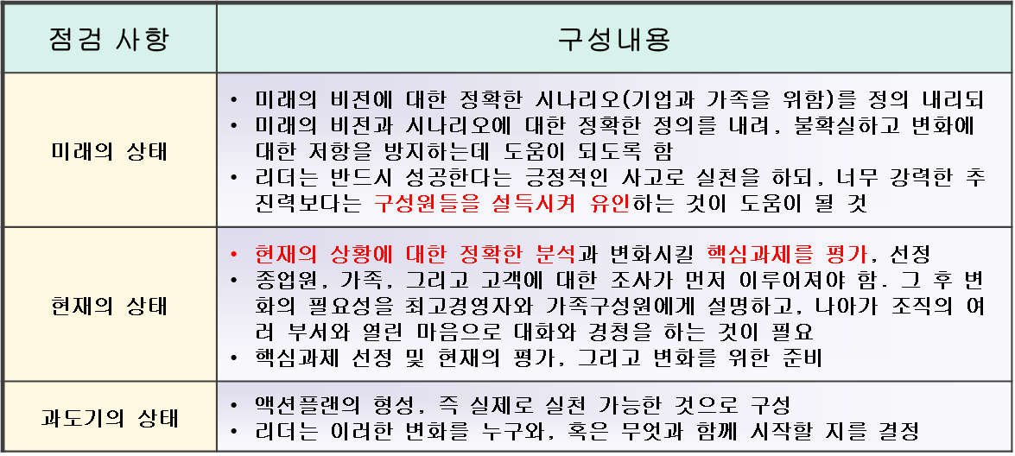
3. 가족기업의 미래
1. 미래의 환경변화와 가족기업의 영속성
가족기업의 영속성을 위한 변화
<표> 변화의 과정과 각 상태에 적합한 점검 사항

Slide 17
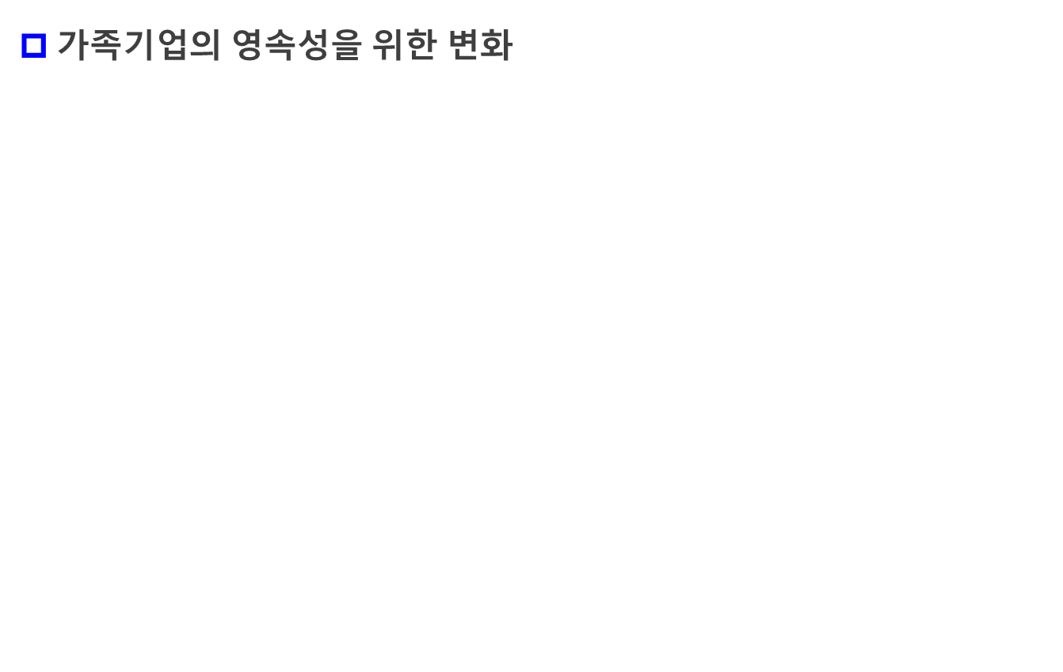
3. 가족기업의 미래
1. 미래의 환경변화와 가족기업의 영속성
<그림 12-3> 변화과정: 가족 – 경영 – 소유권의 관계
0
0
O
F
M
F
M
F
M
현재
과도기
바람직한 미래
주)F: Family, O: Ownership, M: Management
자료: Poza, Ernesto. J.(2007), p.286

Slide 18
3. 가족기업의 미래
2. 가족기업의 미래
가족기업의 현황과 특성
가족기업은 전 세계적으로 모든 나라에 걸쳐 꽤 많이 존재(Tarun Khanna)
전 세계적으로 약 80% 정도 기업은 가족기업(Christine Blondel)
2015 글로벌가족기업지수(2015 Global Family Business Index from the University of St. Gallen and EY)에 의하면, 전 세계를 기준으로 “500대 가족기업(Family 500)”의 년 매출액은 총 6.5조 US$에 달하므로, 세계 3대 경제에 속할 정도
가족기업의 특성:
기업가들은 가족펀드(family funds)를 사용하여 자주 창업
가족의 가치관(values)을 위해 노력
종업원의 해고보단 종업원과 장기적인 관계를 유지하길 원함
가업승계, 네포티즘, 가족구성원 간의 갈등, 세대 간의 의사소통 문제, 외부자본에 접근의 어려움 등의 문제가 존재
가족의 유리천장(family glass ceiling)에 부딪쳐 낙오자되는 후계자도 있음.
“가족기업은 좀 더 안정적인 것을 추구하며 경영성과도 좋다”는 연구결과가 많이 나오고 있음

Slide 19
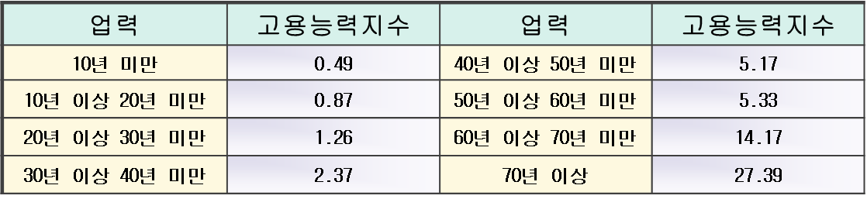
3. 가족기업의 미래
2. 가족기업의 미래
신흥시장에서 존경받는 가족기업
대규모 다국적기업(인도의 릴라니언스 콩글로머리트, GMR그룹, 타타그룹 등)의 대부분은 가족이 소유하고 있음(와튼 스쿨의 아미트)
신흥시장에서 대규모 다국적기업이 가족기업으로 성장한 요인은 기업이나 가족만을 위한 경영이 아니라, 해당 기업이 속한 국가와 그 사회의 발전을 위해 존재
필리핀의 아알라 가족기업의 산하에 아알라 재단의 비전 선언문: “생산적, 창의적, 자주독립적이며 필리핀 국민에게 자랑스러운 사람들이 거주하는 지역사회를 만들자”
터키의 콕 지주회사, 사반치 지주회사
우리나라 가족기업의 미래
우리나라 기업은 크기를 불문하고 거의 대부분이 가족기업으로 추정
<표12-3> 기업 업력별 고용능력지수
주) 고용능력지수: 평균기업 일자리를 1로 봤을 때 일자리 수

Slide 20
3. 가족기업의 미래
2. 가족기업의 미래
우리나라 가족기업의 미래
우리나라 가족기업의 지속가능경영을 위해 필요한 과제：
가족기업 영역의 확대(중소, 중견기업 + 재벌포함 대기업)
가족의 범위에 대한 정립(늦은 결혼, 저출산, 이혼급증, 고령화 등)
연구의 분석단위에 가족을 포함시키는 것
가족기업의 이미지 제고
관련기관의 발족
위의 우리나라과제를 잘 인식하여 지속가능경영의 토대를 구축하는 것이 무엇보다도 중요
상속계획과 소유권이전을 기업과 함께 민첩하게 준비
적절한 리더십 역할 수행
전략적 성장을 장려
다음 세대의 리더십역량 개발
유능하고 헌신적인 비가족 관리자 채용
사외이사의 의견 환영
가족구성원 간의 의사소통 촉진 등

Slide 21
3. 가족기업의 미래
2. 가족기업의 미래
<표12-4> 명문장수기업 3.0
 | 명문장수기업 1.0 ( ~2005) | 명문장수기업 2.0 ( 2006~2015) | 명문장수기업 3.0 (2016~ )
키워드 | 기업이윤극대화 | 고객중심경영 | 가족 (지역)사회
목표 | 오너 | 오너/후계자 | 오너/후계자 CSR
전략 | 창업/생존 | 가업승계법제화 | 지속가능경영
수단 | 기업가정신 | 가업승계지원센터설립 가업승계세제지원 가업승계특별위원회 가업승계기업협의회 | 관련기관발족 (예:FFI, FBI) 명문장수기업육성 가족기업이미지제고 (예:교육/연구확대)
주)CSR(community social responsibility)
자료: 남영호(2015), 중소기업 3,0: 명문장수기업의 지속가능경영, 중소기업학회 추계학술발표회 발표논문

Slide 22
3. 가족기업의 미래
3. 21세기는 가족기업의 시대
가족기업 경쟁우위의 5가지 원천(Baron Josh)
종업원의 재능(talent): 장기고용에서 높은 소명의식을 가진 직원으로
“높은 소명의식(higher calling)”
근무하는 기업의 미션과 가치관 때문에 열심히 일함
가치관기반 문화(values-based cultures)
2) 투자: 다른 사람의 자본에서 전용 자본으로
가족기업만의 “전용 자본(captive capital)”: 가족지분, 세대별 성과 고려
3) 명성: 이익 추구에서 지속가능한 발자취 남기기로
사회적 책임(社會的責任)/ 지역사회와 건강한 관계 구축
4) 조직: 복잡성 관리에서 신속한 반응으로
기업은 융통성(flexibility), 적응성(adaptability), 그리고 변화하는 시장에 재빨리 적응과 행동(quick/decisive action)을 취할 수 있는 능력을 갖추는 것이 필요
5) 지배구조: 권한의 분리에서 준비된 오너로, 수많은 주주로 구성된 공개기업보다 수백의 오너인 가족기업이 더 효율적

Slide 23
가족기업의 전략경영
가족기업의 지속가능경영
가족기업의 미래: 21세기는 가족기업의 시대
1. 높은 소명의식을 가진 종업원의 육성
2. 가족전용자본의 극대화
3. 단기이익추구로부터 지속가능한 발자취 남기기
4. 신속반응이 가능토록 심플한 조직
5. 준비된 오너
학습정리

Slide 24
THANK YOU!
&
Q&A

